Slide 1

RELATÓRIO DE GESTÃO
VI Seminário de RPPS
São Gabriel, 30 de outubro de 2024.

Slide 2
» Equipe do IPRESG
Fabiana Pohlmann Machado Figueiredo – Presidente
Claudia Fialho Gomes Vinadé – Diretora de Previdência
Luciana Rodrigues Souto – Diretora Administrativa Financeira
Esmeralda Santos da Silva – Assessora Administrativa
Vinícius de Lima Zuse – Contador
Pâmela Luiza Torres de Souza – Agente Previdenciária (Folha de Pagamento e COMPREV)
Ana Luisa Fernandes – Estagiária (recepção e apoio nas aposentadorias)
Allan Pereira Alves- Estagiário (recepção e apoio administrativo)
Horário de atendimento ao público das 8h às 14h

Slide 3
» Membros dos Conselhos e Comitê
CONSELHO DE ADMINISTRAÇÃO - Portaria nº 2.596/2022, de 30/12/2022
Titulares:
Tais dos Santos Bernardes - Presidente
Esmeralda Santos da Silva - Certificada
Elizandra dos Santos Rodrigues
José Vaner da Silva Marques
Tanila Silveira Chaves - Certificada
Suplentes:
Regina Helena dos Santos Rocha
Gleidevan de Moraes Marques
Graciele de Miranda Pouzada
Humberto Arleo Petrarca
Reunião mensal

Slide 4
» Membros dos Conselhos e Comitê
CONSELHO FISCAL - Portaria nº 2.595/2022, de 30/12/2022
Titulares:
Kathucia Nesseia Rodrigues Barbieri - Presidente
Flavio Rios
Geseolaine Munhoz Rieffel - Certificada
Marta Jaqueline Ramos Mendes
Pâmela Luiza Torres de Souza - Certificada
Suplentes:
Graziele Bortoluzzi Soleiman
Marcio dos Reis Araújo
Maria Elizabeth Heckler Mello
Pamela Aline dos Santos Silva
Reunião bimestral

Slide 5
» Membros dos Conselhos e Comitê
COMITÊ DE INVESTIMENTOS - Portaria nº 001/2023, de 01/01/2023
Titulares:
Luciana Rodrigues Souto – Presidente - Certificada
Miriam Alves da Silveira - Certificada
Adalberto Munhoz Machado - Certificado
Suplentes
Vinícius de Lima Zuse - Certificado
Rodolfo da Silva Lemos
Lei nº 4.233/22
Reunião mensal

Slide 6


» Certificação Profissional
Encerramos 2023 com toda a equipe do IPRESG certificada profissionalmente:
Fabiana | CP RPPS DIRIG I
Cláudia | CGRPPS
Luciana | CP RPPS DIRIG I e CP RPPS CGINV I
Esmeralda | CP RPPS CODEL I
Pâmela | CP RPPS COFIS I
Vinícius | CP RPPS CGINV I
*Foco para 2024 e 2025, certificação dos conselheiros.

Slide 7

» Certificação Profissional
31/07/2025
O RPPS que não comprovar a certificação da maioria dos membros da diretoria, do comitê de investimentos e dos conselhos deliberativo e fiscal, descumprirá o art. 8º-B da Lei nº 9.717/1998 e o art. 78 da Portaria MTP nº 1.467/2022.
Até 31/08/2025 a certificação é nível básica – provas CP RPPS CODEL I e CP RPPS COFIS I.
O descumprimento ocasionará a perda do CRP, bloqueando o recebimento de transferências voluntárias para o Executivo Municipal.
O CRP volta ser válido, um dia após o cadastro da Certificação Profissional do membro da diretoria executiva, membro dos conselhos ou comitê no CADPREV, ao qual se tornou habilitado, em caso de descumprimento pelo órgão.

Slide 8

» Beneficiários
Benefícios Previdenciários mantidos pelo RPPS | Quantidade | Despesa no período com Folha de Pagamento
Aposentadorias | 378 | R$ 17.037.173,76
Pensões por morte | 57 | R$ 1.683.373,92
Total | 435 | R$ 18.720.547,68
Janeiro a setembro de 2024

Slide 9

» Segurados
Atualmente, o IPRESG, possui 1151 servidores segurados ativos, os quais são representados da seguinte maneira:
1134 servidores do Poder Executivo;
13 servidores do Poder Legislativo;
1 servidor da AGESG; e
3 servidores do IPRESG.

Slide 10
» Taxa de Administração
CONTRATO | VALOR MENSAL
Luis Felipe da Rosa Carvalho - ME (manutenção site) | R$ 355,54
DFensul (monitoramento eletrônico) | R$ 268,00
DFensul (plataforma São Gabriel + Segura) | R$ 89,90
IGAM (assessoria contábil, jurídica e de gestão) | R$ 1.691,73
SUSEPE (mão-de-obra - limpeza) | R$ 1.164,90
DATAPREV S.A. (processamento dados COMPREV) | R$ 600,00
New Life (internet) | R$ 169,90
GovernançaBrasil Sul Tecnologia LTDA (sistemas - folha de pagamento, contabilidade, patrimônio, entre outros) | R$ 13.226,56
CIEE (estágios) | R$ 2.289,00
Referência Gestão e Risco LTDA (assessoria investimentos) | R$ 875,05
Athena Consultoria Atuarial LTDA (assessoria atuarial) | R$ 930,21
Assis e Siqueira Advogados Associados (assessoria jurídica) | R$ 2.000,00
Maurício da Rocha Pinto (manutenção computadores) | R$ 205,38
Garcos Elevadores LTDA (manutenção elevadores) | R$ 412,65
Bruno Barreto - Sociedade Individual de Advocacia (defesa processos fundos Austro) | R$ 2.400,00
SISPREV Tecnologia da Informação LTDA (sistema do censo previdenciário) | R$ 900,00

Slide 11

» Taxa de Administração
OUTRAS DESPESAS MENSAIS | MÉDIA DO VALOR MENSAL
OI S.A. (telefonia) | R$ 254,59
RGE Sul Distribuidora de Energia S.A. | R$ 337,98
São Gabriel Saneamento S.A. | R$ 129,98
PASEP | R$ 26.637,17
Despesa Folha de Pagamento - Servidores Ativos, Cedidos e Jetons | R$ 28.996,63

Slide 12
» Política de Investimentos
A Política de Investimento do IPRESG obedece ao que determina a legislação vigente, especialmente a Resolução do Conselho Monetário Nacional nº 4.963/2021 e da mesma forma atende as obrigações colocadas na Portaria MPT nº 1.467/2022.
Dispõe sobre as aplicações dos recursos dos regimes próprios de previdência social instituídos pela União, pelos Estados, pelo Distrito Federal e pelos Municípios.
Art. 2º Observadas as limitações e condições estabelecidas nesta Resolução, os recursos dos regimes próprios de previdência social devem ser alocados nos seguintes segmentos de aplicação:
I - renda fixa;
II - renda variável;
III - investimentos no exterior;
IV - investimentos estruturados;
V - fundos imobiliários;
VI - empréstimos consignados
I - fundos multimercado;
II - fundos de investimento em participações (FIP); e
III - fundos de investimento “Ações - Mercado de Acesso”.

Slide 13
» Meta Atuarial 2023
A Meta Atuarial, definida na Política de Investimentos, para o exercício de 2023 era IPCA + 5,04%, ou seja, 9,72% de acréscimo na carteira referente a rentabilidade dos investimentos.
O IPRESG atingiu a rentabilidade de 12,50% de rentabilidade sobre a carteira de investimentos. Desta forma, auferiu
128,60 %
da Meta atuarial*.
* Após 6 anos, conseguimos bater a meta atuarial!

Slide 14
» Meta Atuarial 2024
A Meta Atuarial, definida na Política de Investimentos, para o exercício de 2024 é IPCA + 5,10%.
Em 2024, o IPRESG atingiu a rentabilidade de 7,23% de rentabilidade sobre a carteira de investimentos, ou seja, momentaneamente auferimos
88,08 %
da Meta atuarial de 2024.

Slide 15
» Evolução do Patrimônio Financeiro do IPRESG
Exercício | Valores em Reais | Evolução (%) sobre o ano anterior
2015 | R$ 49.179.238,56 | +19,01
2016 | R$ 57.331.118,77 | +16,57
2017 | R$ 62.950.317,27 | +9,80
2018 | R$ 69.613.679,27 | +10,59
2019 | R$ 79.369.838,27 | +14,01
2020 | R$ 85.944.020,19 | +8,28
2021 | R$ 97.196.813,91 | +13,09
2022 | R$ 114.073.130,70 | +17,36
2023 | R$ 131.838.210,91 | +15,57
Atual | R$ 142.306.538,83 | + 7,94
Na última década, o Patrimônio Financeiro cresceu
R$ 93.127.300,27
289,36%

Slide 16
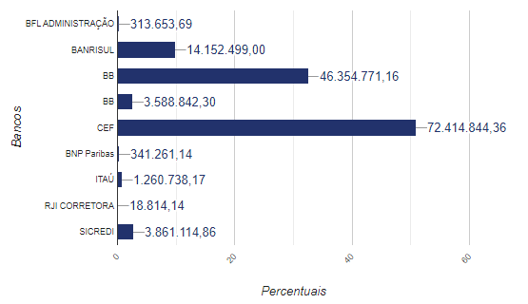
» Valor Aplicado por Instituição Financeira
Ao encerrar setembro de 2024, o patrimônio financeiro do IPRESG estava distribuído nos seguintes bancos e corretoras financeiras:
Instituição | Percentual
BFL Administração | 0,22%
BANRISUL | 9,95%
BANCO DO BRASIL | 35,09%
CAIXA | 50,89%
ITAÚ | 0,89%
SICREDI | 2,71%
Demais Corretoras | 0,25%

Slide 17
» Avaliação Atuarial
A Avaliação Atuarial tem o objetivo de dimensionar a situação financeiro-atuarial do RPPS, de acordo com a metodologia, hipóteses e premissas constantes na Nota Técnica Atuarial - NTA. A base cadastral recebida dos servidores ativos, inativos e dos pensionistas vinculados ao RPPS foi fornecida pelo ente federativo ou unidade gestora do RPPS.
A Avaliação Atuarial, usou pela primeira vez, os dados completos do censo previdenciário de 2022, o que beneficiou o cálculo com informações mais fidedignas em relação aos segurados e beneficiários do RPPS.
O Cálculo atuarial está no site do IPRESG, consulte!

Slide 18
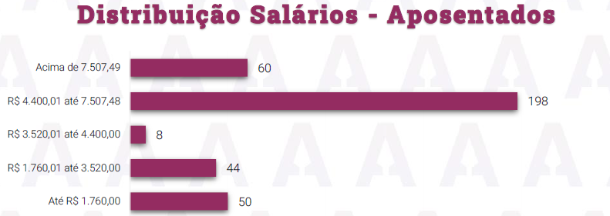
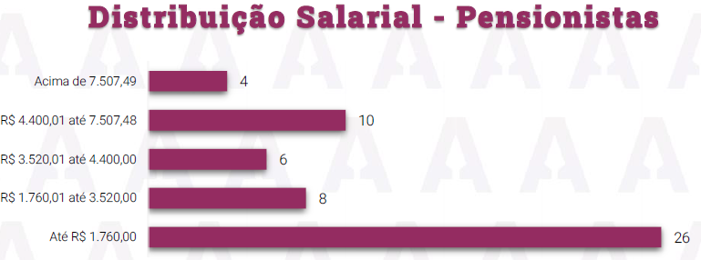
» Distribuição Salarial - Beneficiários

Slide 19

» Distribuição por Grupo e Gênero
Atualmente, 70,80% do grupo dos segurados é composto pelos servidores ativos, seguido de 25,39% aposentados e 3,81% pensionistas. Dessa base, 28% são segurados do sexo masculino e 72% do sexo feminino.
Masculino
28%
Feminino
72%

Slide 20
» Parecer Atuarial
Os resultados encontrados evidenciam um desequilíbrio importante no RPPS de SÃO GABRIEL, originado no serviço passado. Tal desequilíbrio (déficit) não está recebendo o tratamento adequado (equacionamento), visto que o plano de equacionamento vigente não é suficiente para equacioná-lo.
A necessidade da contribuição especial (suplementar), tem por objetivo garantir a estabilidade do RPPS de acordo com os fluxos futuros de pagamento de benefício. Estas contribuições especiais perdurarão até a quitação total do déficit atuarial.
Hoje, a Alíquota Suplementar não se mostra condizente com os compromissos do RPPS, logo deverá ser alterada*.
O RPPS de SÃO GABRIEL apresentou, na avaliação atuarial de 2024, um déficit de R$ 359.823.572,39.

Slide 21
» Medidas para diminuir o D.A. - Lei 4.462/2024
A Lei Municipal nº 4.462/2024 publicada em 21 de fevereiro de 2024, autoriza o ente a repassar ao IPRESG, créditos do Imposto de Renda Retido na Fonte – IRRF para complementar o plano de equacionamento do déficit atuarial. Essa medida representa um passo significativo na busca por soluções financeiras que garantam a sustentabilidade do RPPS, permitindo o aporte de recursos necessários para equilibrar o sistema e assegurar o pagamento dos benefícios previdenciários aos servidores públicos municipais.
Validade: até 31 de dezembro de 2054.
Recurso adicional que não poderá ser utilizado dentro do prazo de 5 anos, buscando rentabilidade e solvência do RPPS.

Slide 22
» Lei 4.462/2024
O valor vinculado é de R$ 3.000.000,00 (três milhões de reais) anualmente.
A ausência de quitação total do valor devido anualmente, em prazo superior a 30 dias, acarretará a revogação automática da presente lei, e seu saldo devedor integrará o montante do passivo atuarial do RRPS, a ser amortizado conforme legislação vigente (Art. 3º, Lei Municipal nº 4.462/2024).
O valor será repassado mensalmente em doze parcelas mensais e consecutivas, sendo R$ 250.000,00 (duzentos e cinquenta mil reais) mensais (Art. 1º, parágrafo único, Lei Municipal nº 4.462/2024).

Slide 23
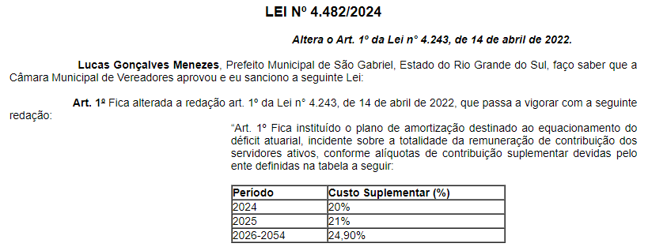
» Novas Alíquotas Suplementares
A alteração nas alíquotas suplementares imposta pela Lei nº 4.482/2024, só foi possível pelo estudo Atuarial [Adendo RAA 719-2024] e pela vigência da Lei 4.462/2024.

Slide 24
» Novas Alíquotas Suplementares
Exercício | Alíquota Suplementar - RAA 2024 | Alíquota Suplementar - Adendo RAA 719-2024 e Lei nº 4.462/2024
2024 | 27,83% | 20,00%
2025 | 30,50% | 21,00%
2026 | 34,50% | 24,90%
2027 - 2054 | 39,20% | 24,90%
Lei nº 4.482/2024

Slide 25
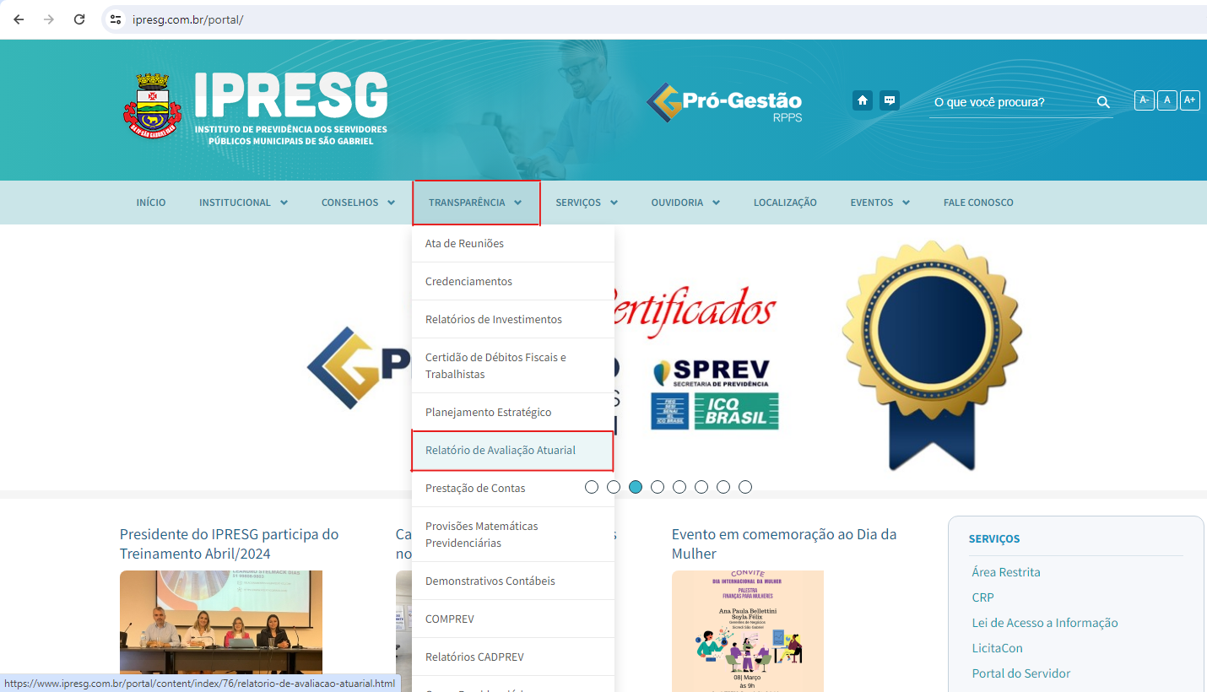
» Relatório de Avaliação Atuarial e Adendo RAA 719-2024
Site do IPRESG/Transparência/Relatório de Avaliação Atuarial

Slide 26
» Nossos Pilares
Excelência no atendimento
Agilidade nos processos
Transparência nas ações

Slide 27
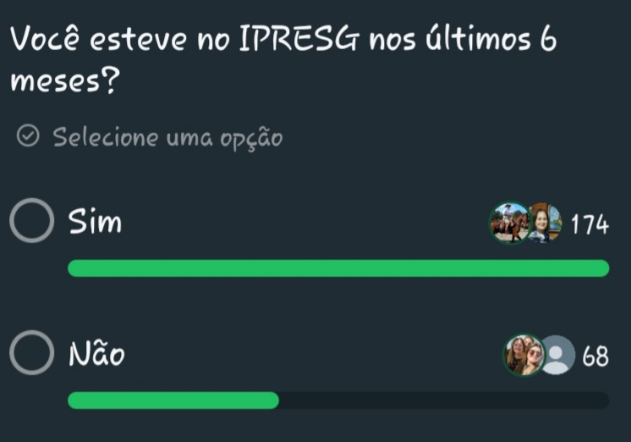
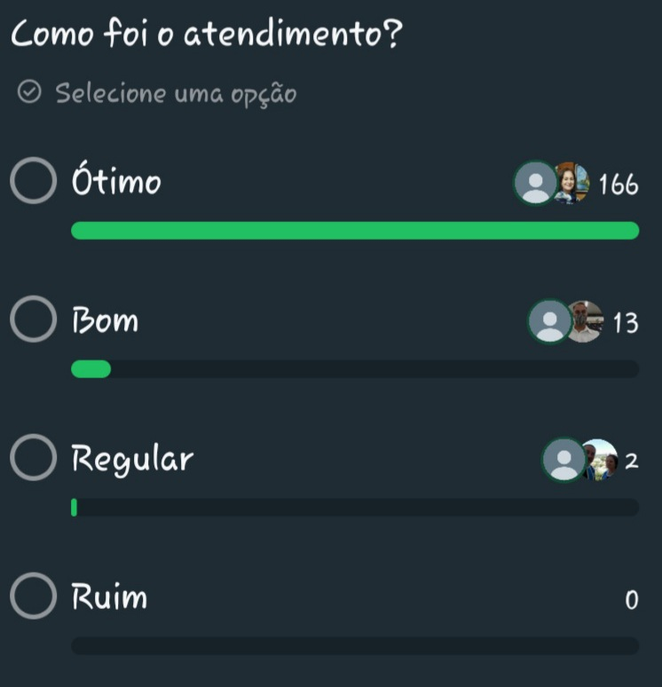
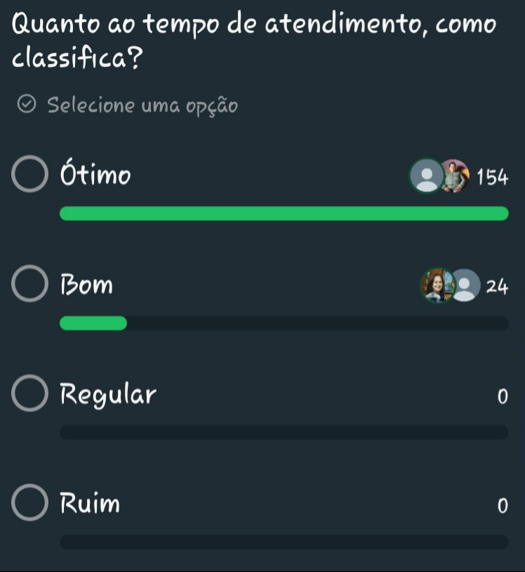

» Pesquisa de Satisfação
Pesquisa realizada no grupo de WhatsApp com 620 membros.

Slide 28
» Outros Pontos Trabalhados
Prova de Vida
Atualização Cadastral dos novos servidores
IPRESG Itinerante
Campanha no WhatsApp para ajudar colegas nas enchentes
Empréstimos Consignados
→ BB, Banrisul, Bradesco, Caixa (Convênios vigentes)
→ Sicredi, Santander (Convênios futuros)

Slide 29
Atenção!
Está em tramitação a PEC 066 na Câmara dos Deputados, a referida PEC consiste em aplicar aos regimes próprios dos Municípios as mesmas regras de benefícios válidas para a União, exceto se instituírem regras de maior impacto sobre o equilíbrio financeiro e atuarial.

Slide 30

Este relatório estará disponível,
a partir de amanhã no site do IPRESG.

Slide 31





Em caso de dúvidas, entre em contato conosco:
(55) 3232-0120/3237-2150
(55) 3232-0120
@ipresg
contato@ipresg.com.br
Instituto de Previdência dos Servidores Públicos Municipais de São Gabriel

Slide 32

Muito Obrigada!

